Slide 1
第十一章 项目沟通管理
项目沟通计划；
项目信息发送；
执行情况报告；‘
项目管理收尾。

Slide 2
信息管理
项目产生并吸收大量的重要信息，项目拥有一个有效的新系管理系统是很重要的。信息管理包括系统管理、活动和数据、它们使用项目中的信息得到有效获取，存储，处理，存取，沟通和归档。
这些沟通过程应当有一个有效的审核追踪。
文件管理是另一个覆盖信息管理领域项目中的常用术语。
通常以现代信息及电脑为依据的技术，能给有效的信息管理带来极为重要的影响。确保项目总体拥有一个利于理解的、有价值的信息系统计划，是项目管理的一项重要职责。
信息分配包括使项目干系人及时得到所需信息，它包括完善的沟通管理计划以及未预料需求信息的反馈。

Slide 3
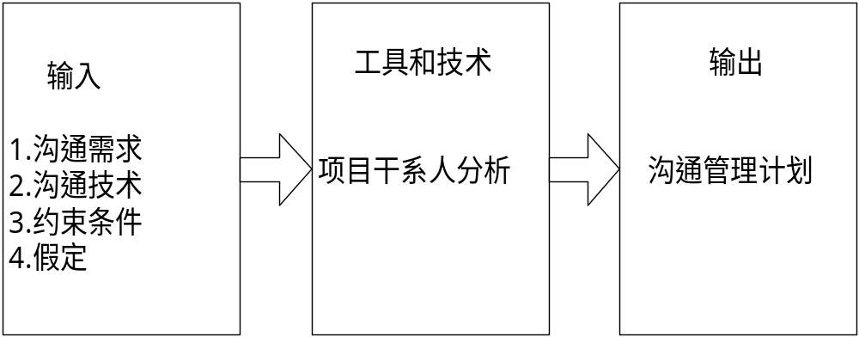
11.1.1项目沟通计划编制

Slide 4
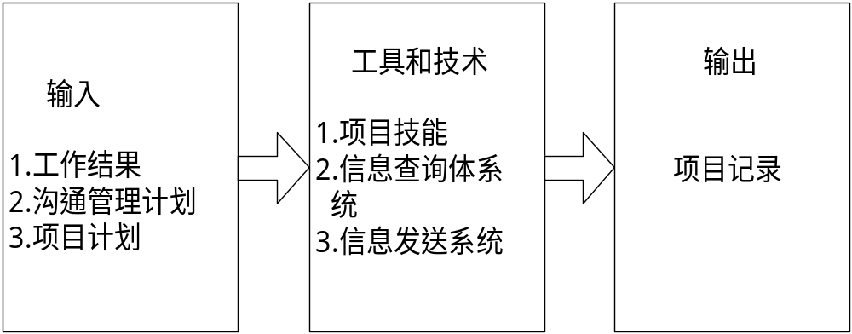
11.1.2 项目信息发送

Slide 5
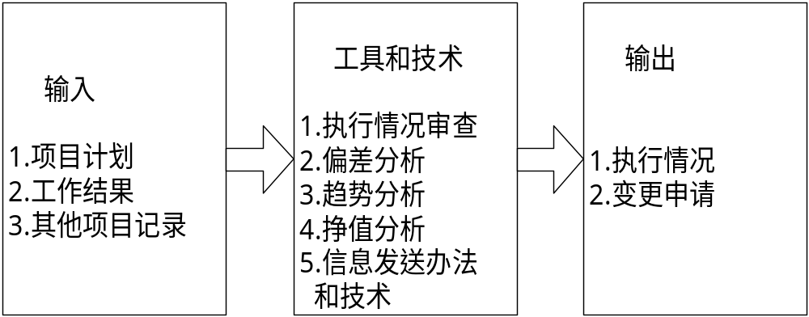
11.1.3 执行情况报告

Slide 6
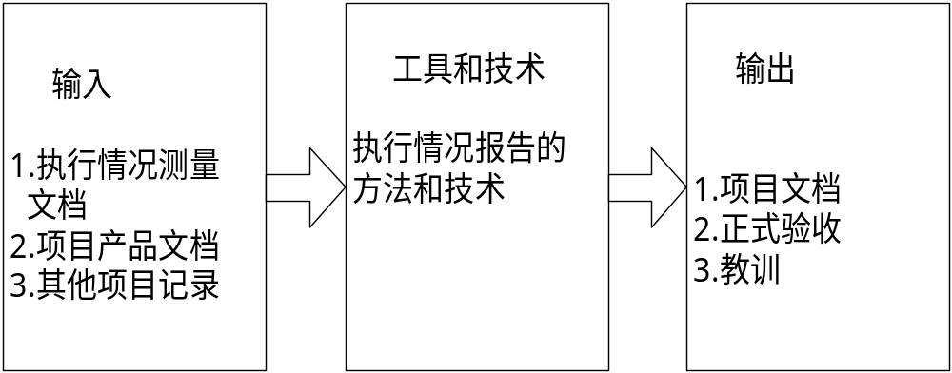
11.1.4 项目管理收尾

Slide 7
11.2.1项目干系人分析
应对不同项目干系人的信息需求进行分析，为了满足这些需求开发出一套针对他们信息需求和信息来源的方法和逻辑观点。分析应考虑使用合适的能提供所需要信息的项目方法和技术。应小心避免在不必要的信息和不适当的技术上浪费资源。

Slide 8
11.2.2 信息查询体系
信息查询体系，信息可以通过不同方式由队伍成员共享。包括工人存档体系、电子文档数据库、项目管理软件以及允许查阅的技术文档（如设计图纸）系统。

Slide 9
11.2.3信息发送系统
信息发送系统，项目信息可以通 过不同方式发布，包括项目会议。书面文档复印件的发布、共享网络电子数据库、传真、电子邮件、语音邮件和电视会议。

Slide 10
挣值法（Earned Value)
BCWS(Budgeted Cost of Work Scheduled):计划工程预算费用或计划工程投资额
BCWP(Budgeted Cost of Work Performed):完成工程预算费用或实现工程投资额
ACWP(Actual Cost of Work Performed):
完成工作实际费用或消耗工程投资额

